Slide 1
BASE DE DATOS AVANZADO I
2016-I

Slide 2
BASE DE DATOS AVANZADO I
Recuperación de Desastres

Slide 3
Recuperación de Desastres
Temas:
Registro de transacciones en SQL Server 2014
Modelos de recuperación de SQL Server 2014
Tipos de backup
Estrategias de backup
Compresión de backup

Slide 4
Recuperación de Desastres
Temas:
Respaldando una bases de datos y el registro de transacciones
Administración de copias de respaldo
Restauración de bases de datos

Slide 5
Base de Datos Avanzado I
Recuperación de Desastres
Temas:
Registro de transacciones en SQL Server 2014
Modelos de recuperación de SQL Server 2014
Tipos de backup
Estrategias de backup
Compresión de backup

Slide 6
Registro de transacciones en SQL Server 2014
El registro de transacciones es clave para la confiabilidad de SQL Server.
Varias formas de configurar SQL Server para determinar cómo va a operar el log de transacciones.
Modelo de recuperación
Capacidad de almacenamiento o el tamaño del archivo del log.
Conocer cómo funciona el registro de transacciones también es clave para diseñar la estrategia de recuperación de desastres adecuada para su organización.

Slide 7
Registro de transacciones en SQL Server 2014

Slide 8
Registro de transacciones en SQL Server 2014
Controles por parte del motor de base de datos para la implementación de transacciones:
Atomicidad
Requiere que una transacción se complete en su totalidad o no se complete en absoluto. Es decir, que todas las sentencias se ejecuten correctamente. Basta que una falle para que todas las demás se deshagan (rollback).
Durabilidad
Una vez que la transacción se complete, debe recuperarse si es que el sistema se reinicia, inclusive si el reinicio es provocado por una falla del sistema.

Slide 9
Registro de transacciones en SQL Server 2014
Planeamiento de la capacidad del transaction log:
En base a estrategia de copia de seguridad de la base de datos.
Cuando el registro de transacciones está lleno, SQL Server puede impedir la actividad de la base de datos.
Para evitar este problema, se pueden escoger entre las siguientes acciones:
Establecer el modelo de recuperación de la base de datos como simple.
Borrar periódicamente el registro de transacciones mediante copias de seguridad del log de transacciones, de manera periódica, varias veces al día, dependiendo del tamaño de la base de datos.

Slide 10
Base de Datos Avanzado I
Recuperación de Desastres
Temas:
Registro de transacciones en SQL Server 2014
Modelos de recuperación de SQL Server 2014
Tipos de backup
Estrategias de backup
Compresión de backup

Slide 11
Modelos de recuperación de SQL Server 2014
MODELO DE RECUPERACIÓN | DESCRIPCIÓN
Simple | Usa copias completas o diferenciales de la base de datos. Trunca los registros de transacciones.
Completa | Incluye copias de seguridad de la base de datos y del registro de transacciones.
Registro masivo | Incluye copias de seguridad de la base de datos y del registro de transacciones, pero usa menos espacio de registro para ciertas operaciones de carga masiva.

Slide 12
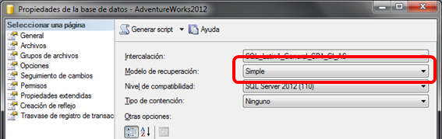
Modelos de recuperación de SQL Server 2014
Configuración del modelo de recuperación:
Propiedades de la base de datos:
Transact-SQL:
ALTER DATABASE AdventureWorks2014 SET RECOVERY FULL

Slide 13
Base de Datos Avanzado I
Recuperación de Desastres
Temas:
Registro de transacciones en SQL Server 2014
Modelos de recuperación de SQL Server 2014
Tipos de backup
Estrategias de backup
Compresión de backup

Slide 14
Tipos de Backup
Backup Full:
Captura toda la data que se encuentra almacenada dentro de una base de datos.
Se utiliza para recrear una base de datos en su totalidad.
Disponible sin importar el modelo de recuperación.
USE master
GO
BACKUP DATABASE AdventureWorks2014
TO DISK = 'D:\SQLBackups\AdventureWorks2014.bak'
WITH INIT
GO

Slide 15
Tipos de Backup
Backup Diferencial:
Capturan, únicamente, la data que ha sido modificada desde el último backup full.
disponible sin importar el modelo de recuperación
Cada backup diferencial contiene toda la información de los previos backups diferenciales
No es un backup incremental.
USE master
GO
BACKUP DATABASE AdventureWorks2014
TO DISK = 'D:\SQLBackups\AdventureWorks2014Diff.bak'
WITH DIFFERENTIAL
GO

Slide 16
Tipos de Backup
Backup de Transaction Log:
Sólo puede ser ejecutado sobre bases de datos con modelo de recuperación Full o Bulk-Logged.
Sólo podrán ejecutarse después que se haya completado un full backup.
Los Log Backups contienen el active log.
SQL Server realiza un backup de todas las transacciones hasta que se encuentra con una transacción abierta.
USE master
GO
BACKUP LOG AdventureWorks2014
TO DISK = 'D:\SQLBackups\AdventureWorks2014.trn'
WITH INIT
GO

Slide 17
Base de Datos Avanzado I
Recuperación de Desastres
Temas:
Registro de transacciones en SQL Server 2014
Modelos de recuperación de SQL Server 2014
Tipos de backup
Estrategias de backup
Compresión de backup

Slide 18
Estrategias de backup
El diseño de una estrategia de backup y restore incluye :
Analizar requerimientos del negocio para recuperación de información, para cada base de datos dentro de una organización.
Categorizar las bases de datos por criterios de recuperación.
Bases de datos criticas con elevada actividad.
Bases de datos criticas con baja actividad.
Bases de datos no críticas.
Asignar un modelo de recuperación por cada categoría.
Especificar los tipos de backup requeridos por cada categoría.
Especificar una política de frecuencia de backups para cada categoría.
Determinar las políticas de seguridad para cada categoría.
Documentar la estrategia de backups.
Crear validaciones de backups y políticas de pruebas.
Crear una política de notificación de backups fallidos.

Slide 19
Estrategias de backup
Estrategia de Full Diario:
La base de datos es pequeña.
La base de datos sufre pocas modificaciones de datos
FULL
FULL
FULL
LUNES
MARTES
MIERCOLES
……..

Slide 20
Estrategias de backup
Estrategia de Full Diario más transaction log:
La base de datos es pequeña/mediana.
La base de datos sufre muchas modificaciones de datos.
Se requiere recuperar la base de datos hasta el punto de falla.
FULL
FULL
Log
Log
Log
LUNES
9am 12m 5pm
MARTES
……..

Slide 21
Estrategias de backup
Estrategia de Full y diferencial:
La base de datos es GRANDE.
Solo un pequeño porcentaje de la BD es modificada.
DIFERENCIAL
DIFERENCIAL
FULL
DIFERENCIAL
LUNES
MARTES
MIERCOLES
JUEVES
……..

Slide 22
Estrategias de backup
Estrategia de Full más diferencial más transaction log:
La base de datos es pequeña/mediana.
La base de datos sufre muchas modificaciones de datos.
Se requiere recuperar la base de datos hasta el punto de falla.
DIFERENCIAL
FULL
DIFERENCIAL
Log
Log
Log
Log
Log
Log
LUNES
9am 12m 5pm
MARTES
9am 12m 5pm
MIÉRCOLES …..

Slide 23
Base de Datos Avanzado I
Recuperación de Desastres
Temas:
Registro de transacciones en SQL Server 2014
Modelos de recuperación de SQL Server 2014
Tipos de backup
Estrategias de backup
Compresión de backup

Slide 24
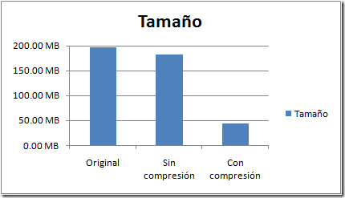
Compresión de backup
Ventaja
Al comprimir un respaldo, éste tomará menos tiempo en ejecutarse y menos accesos a los discos (IO).
Desventaja
Alto costo en CPU, por lo que se recomienda tener cuidado al generar el respaldo, ya que podría afectar a otras operaciones que se estén realizando en el mismo equipo durante la ejecución.

Slide 25
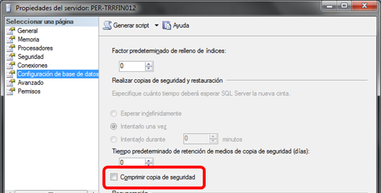
Compresión de backup
Habilitar compresión de backup:
Transact SQL:
EXEC sys.sp_configure N'backup compression default', N'1';
RECONFIGURE WITH OVERRIDE;
GO
Propiedades de la instancia en Management Studio:

Slide 26
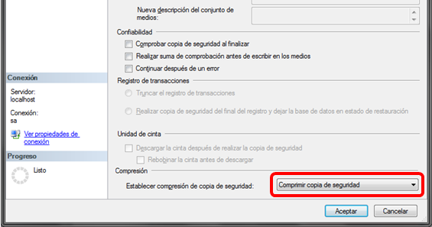
Compresión de backup
Ejecutar un backup con compresión:
Transact SQL:
BACKUP DATABASE [AdventureWorks2008]
TO DISK='D:\SQLBackups\20120528-1612_AdventureWorks2014.bak'
WITH COMPRESSION, FORMAT
GO
Ventana de copia de seguridad de Management Studio:

Slide 27
DEMO

Slide 28
Base de Datos Avanzado I
Recuperación de Desastres
Temas:
Respaldando una bases de datos y el registro de transacciones
Administración de copias de respaldo
Restauración de bases de datos

Slide 29
Respaldando una bases de datos y el registro de transacciones
Ejecutar un backup full:
Utilizando un dispositivo de backup:
EXEC sp_addumpdevice 'disk', 'AdventureWorksBack',
'D:\SQLBackups\AdventureWorksBack.bak'
GO
BACKUP DATABASE AdventureWorks TO AdventureWorksBack
GO
Con inicialización para sobreescritura:
BACKUP DATABASE AdventureWorks TO AdventureWorksBack
WITH INIT

Slide 30
Respaldando una bases de datos y el registro de transacciones
Ejecutar un backup diferencial:
Utilizando una ubicación en un disco físico:
BACKUP DATABASE AdventureWorks
TO DISK = 'D:SQLBackups\MyDiffBackup.bak'
WITH DIFFERENTIAL

Slide 31
Respaldando una bases de datos y el registro de transacciones
Ejecutar un backup de transaction log:
Utilizando un dispositivo de backup:
EXEC sp_addumpdevice 'disk', 'AWBackLog',
'D:\SQLBackups\AWBackLog.bak'
GO
BACKUP LOG AdventureWorks TO AWBackLog
GO
Backup del tail log:
BACKUP LOG AdventureWorks
TO 'D:\SQLBackups\AWTail.bak'
WITH NORECOVERY
GO

Slide 32
DEMO

Slide 33
Base de Datos Avanzado I
Recuperación de Desastres
Temas:
Respaldando una bases de datos y el registro de transacciones
Administración de copias de respaldo
Restauración de bases de datos

Slide 34
Administración Microsoft SQL Server 2014
Medios:
Cinta
Disco (local o de red)
Garantizar integridad de backup:
Copias de respaldo espejadas (Mirror, solo edición Enterprise)
Checksum en el backup y en el restore

Slide 35
Administración Microsoft SQL Server 2014
Estrategia de prueba de recuperación:
RESTORE VERIFYONLY
RESTORE VERIFYONLY FROM DISK='D:\SQLBackups\AW12Full.bak'
Prueba de restauración:
a. Verificar cuales son los archivos contenidos en el backup.
b. Restaurar la base da datos de prueba en una ubicación alternativa, en estado de recuperación.
c. Recuperar la base de datos de prueba pero con acceso restringido.
RESTORE DATABASE AdventureWorks2014_TEST
WITH RECOVERY, RESTRICTED_USER
GO
d. Ejecutar una verificación de la base de datos de prueba.
DBCC CHECKDB(AdventureWorks2014_TEST)
e. Eliminar la base de datos de prueba.

Slide 36
master
Backup luego de ejecutar ciertas instrucciones o procedimientos almacenados del sistema, SQL Server modifica automáticamente la base de datos master.
Realizar una copia de seguridad de la base de datos master cuando ejecute una de las operaciones siguientes:
Creación, modificación o eliminación de bases de datos de usuario
Creación de objetos a nivel de servidor
Creación, modificación o eliminación de inicios de sesión
msdb
Backup luego de modificarla. Msdb contiene información sobre jobs, alertas y operadores usados por el Agente SQL Server.
NOTA: se recomienda establecer backups periódicos automáticos de estas bases de datos del sistema para asegurarse que todos los cambios estén respaldados.

Slide 37
Base de Datos Avanzado I
Recuperación de Desastres
Temas:
Respaldando una bases de datos y el registro de transacciones
Administración de copias de respaldo
Restauración de bases de datos

Slide 38
Restauración de bases de datos
Restore - Full Backup
Restaura la base de datos completa desde un backup full
Si la base de datos ya exista en la instancia, sobrescribe la base de datos con el mismo nombre
Si no existe, crea los datafiles y filegroups antes de realizar el restore
RESTORE DATABASE AdventureWorks2014
FROM DISK = 'D:\SQLBackusp\AWFULL.BAK'
WITH REPLACE
GO
WITH RECOVERY: la base de datos se coloca online y se aceptan transacciones.
WITH NORECOVERY: la base de datos o filegroup permanece en estado RESTORING. Es posible restaurar backups adicionales, tal como diferencial o transaction log.

Slide 39
Restauración de bases de datos
Restore – Backup Diferencial
Para restaurar un backup diferencial primero se debe restaurar un backup full con la opción NORECOVERY
RESTORE DATABASE AdventureWorks2014
FROM DISK = 'D:\SQLBackusp\AWFULL.BAK'
WITH NORECOVERY
GO
RESTORE DATABASE AdventureWorks2014
FROM DISK = 'D:\SQLBackusp\AWDIFF.BAK'
WITH RECOVERY
GO

Slide 40
Restauración de bases de datos
Restore – Backup Transaction Log
Restauran la base de datos a determinado punto del tiempo
Aplica solo para los modelos de recuperación Completo (Full) y de Registro Masivo (Bulk Logged)
Ejemplo con backup full, diferencial y log
--Full
RESTORE DATABASE AdventureWorks2014
FROM DISK = 'D:\SQLBackups\AWFull.BAK' WITH NORECOVERY
GO
--Differential
RESTORE DATABASE AdventureWorks2014
FROM DISK = 'D:\SQLBackups\AWDiff.BAK' WITH NORECOVERY
GO
--Transaction log
RESTORE LOG AdventureWorks2014
FROM DISK = 'D:\SQLBackups\AwLog.TRN' WITH RECOVERY
GO

Slide 41
Restauración de bases de datos
Restore – Backup Transaction Log
Ejemplo con backup full, y dos backup de log:
--Full
RESTORE DATABASE AdventureWorks2014
FROM DISK = 'D:\SQLBackups\AWFull.BAK'
WITH NORECOVERY
GO
--Transaction log
RESTORE LOG AdventureWorks2014
FROM DISK = 'D:\SQLBackups\AwLog1.TRN'
WITH NORECOVERY
GO
RESTORE LOG AdventureWorks2014
FROM DISK = 'D:\SQLBackups\AwLog2.TRN'
WITH RECOVERY
GO

Slide 42
DEMO

Slide 43
Base de Datos Avanzado I
Bonus Slide

Slide 44
Pasos para restaurar las bases de datos del sistema
1. Restaurar la base de datos master. Si no existe ningún backup válido de la master, se deberán crear manualmente los datos.
2. Restaurar la base de datos msdb. Se debe restaurar la base de datos msdb después de hacer una restauración de la master. Cuando se vuelve a generar la base de datos master, la base de datos msdb se elimina y, a continuación, se vuelve a crear. Por consiguiente, se pierde toda la información.
3. Si se han hecho modificaciones a la model, se restaura la base de datos model desde el backup más reciente.

Slide 45
Pasos para restaurar las master
Inicie SQL Server en modo de usuario único. Desde la ventana de comandos del sistema, ubicarse en la carpeta de instalación de SQL Server escribir el siguiente comando:
sqlservr.exe -c –m –s <nombre instancia>
Restaurar la base de datos master desde la copia de seguridad más reciente:
RESTORE DATABASE master
FROM DISK = 'D:\SQLBackups\MasterFull.BAK'
GO

Slide 46
Base de Datos Avanzado I
¿ PREGUNTAS ?

Slide 47
FIN DE LA SESIÓN

